Slide 1
科学计算通识实验
冯成亮，王怡博
charlon_feng@buaa.edu.cn
2023.7.4

Slide 2
第六章 插值与最小二乘逼近

Slide 3
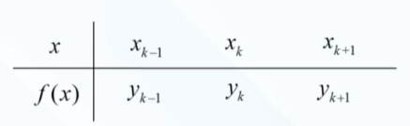
第一节 插值
插值公式
Lagrange插值
牛顿插值
已知条件
插值条件
构造插值条件：
构造插值多项式：

Slide 4
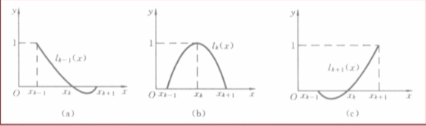
第一节 插值
插值公式
Lagrange插值
已知条件
插值基函数满足
插值公式

Slide 5
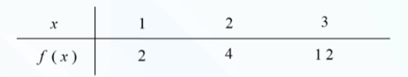
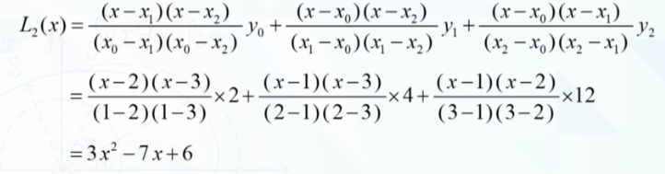

第一节 插值
插值公式
Lagrange插值
实验1 根据下列插值条件，用Lagrange插值求f（1.5）的近似值

Slide 6

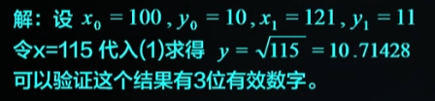
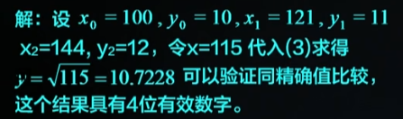
第一节 插值
插值公式
Lagrange插值
实验2
线性插值
二次插值

Slide 7
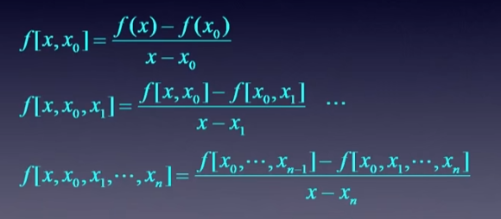

第一节 插值
插值公式
Lagrange插值
牛顿插值
已知条件
插值基函数满足
插值公式

Slide 8
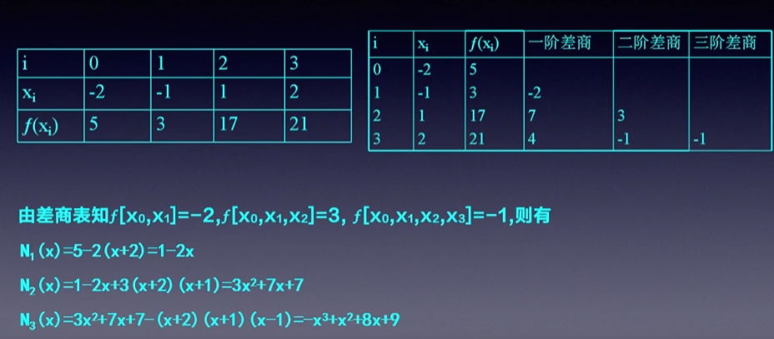
第一节 插值
插值公式
Lagrange插值
牛顿插值
已知条件

Slide 9
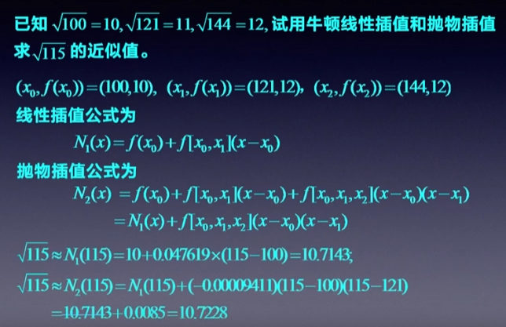
第一节 插值
插值公式
Lagrange插值
牛顿插值
实验3 根据下列插值条件，用牛顿插值求近似值

Slide 10

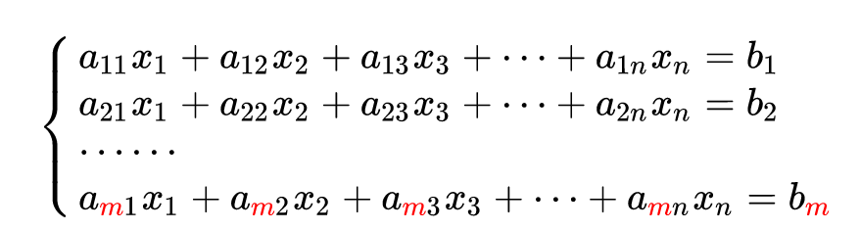

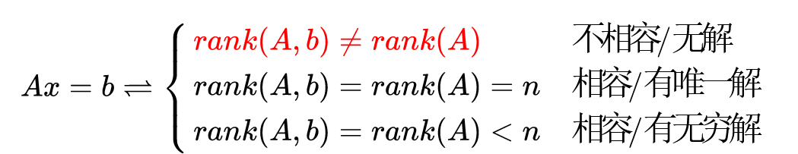


第二节 最小二乘求解逼近
超定线性方程组
不相容问题解的定义
问题形式
预处理

Slide 11
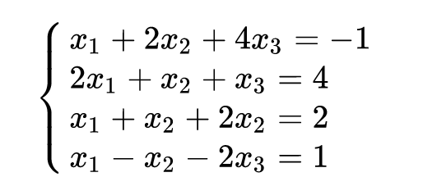
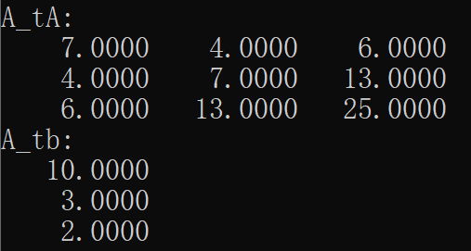
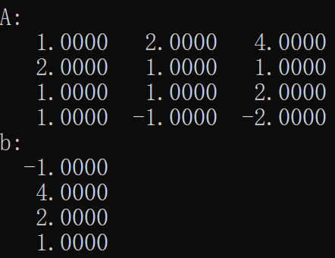
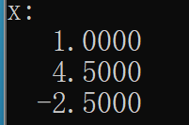
第二节 最小二乘求解逼近
超定线性方程组
不相容问题解的定义
求解方式
Jacobi迭代
G-S迭代

Slide 12
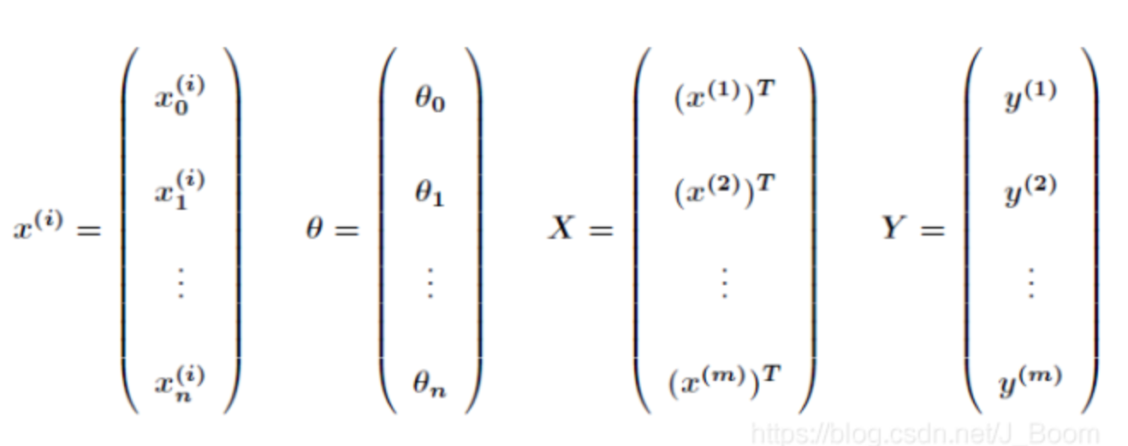
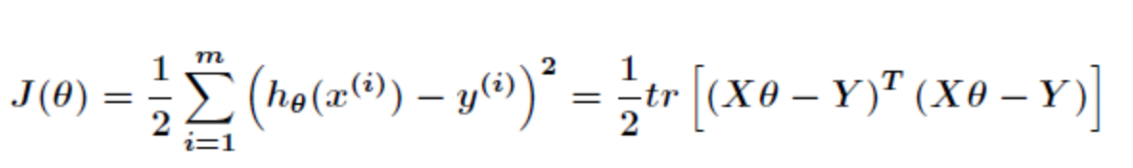
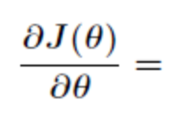
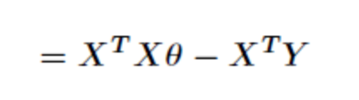
第二节 最小二乘求解逼近
超定线性方程组
不相容问题解的定义
求解方式
Jacobi迭代
G-S迭代
最小二乘问题
问题形式
预处理

Slide 13
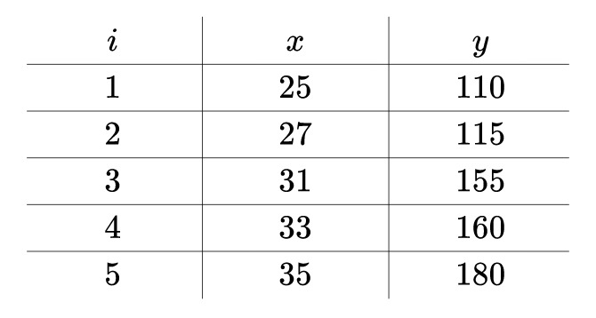
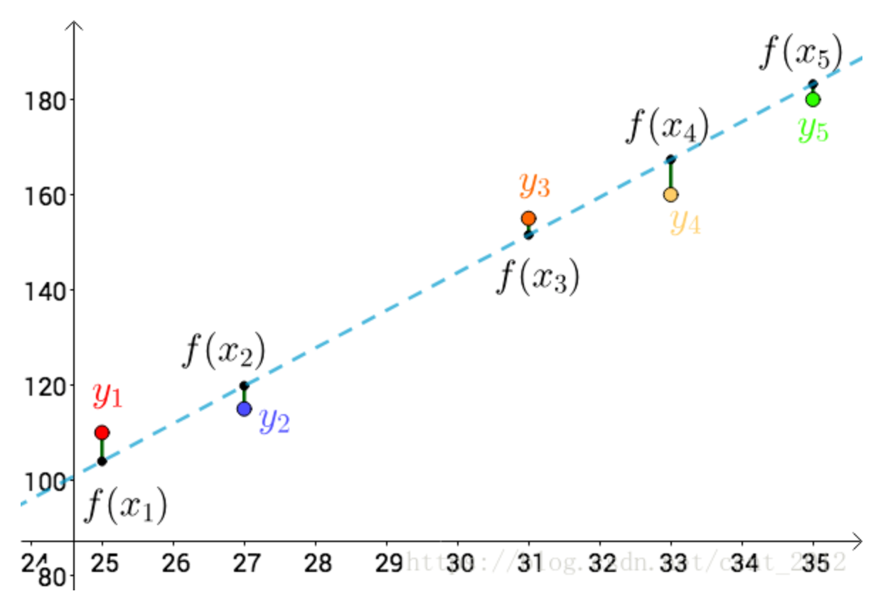

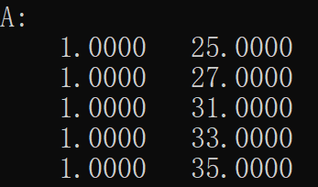
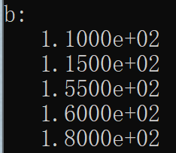
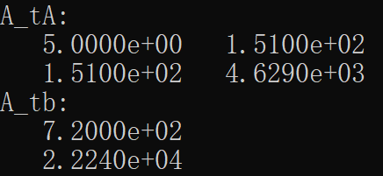

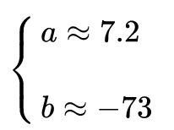
第二节 最小二乘求解逼近
超定线性方程组
不相容问题解的定义
求解方式
Jacobi迭代
G-S迭代
最小二乘问题

Slide 14



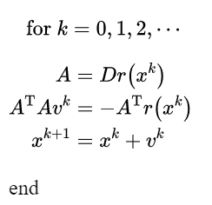
第二节 最小二乘求解逼近
超定线性方程组
不相容问题解的定义
求解方式
Jacobi迭代
G-S迭代
最小二乘问题
非线性最小二乘

Slide 15
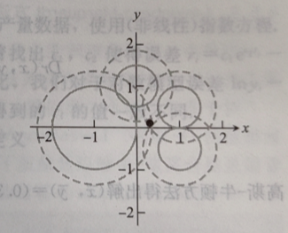




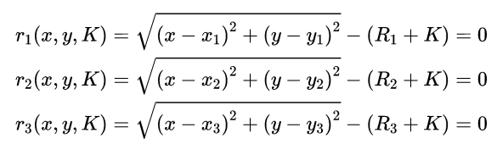
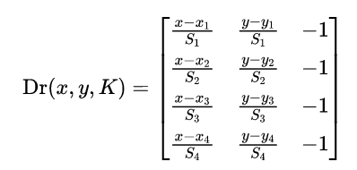


第二节 最小二乘求解逼近
超定线性方程组
不相容问题解的定义
求解方式
Jacobi迭代
G-S迭代
最小二乘问题
非线性最小二乘

